Slide 1
Vendredi, 20 mars
Ma Ville
Objective:
To be able to write a paragraph about our town.

Slide 2
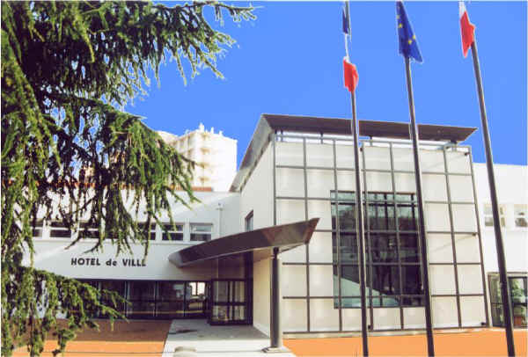
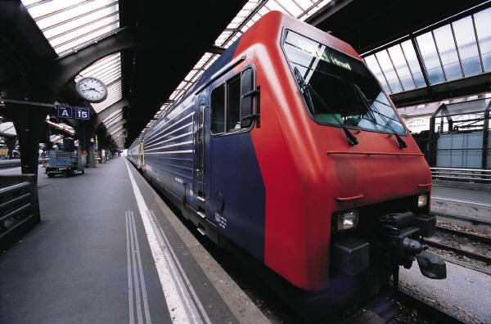
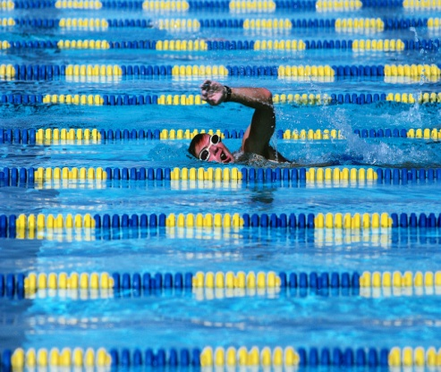
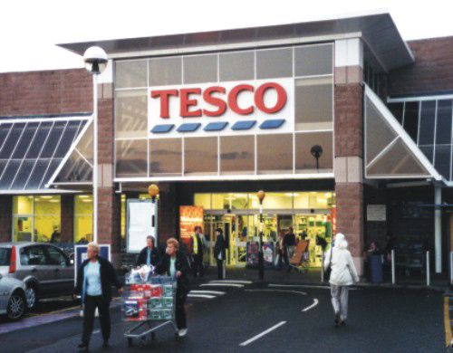
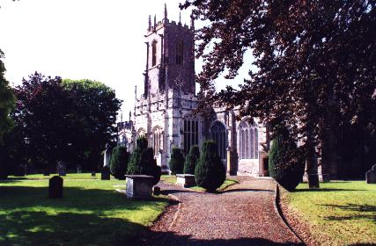
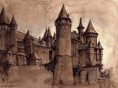
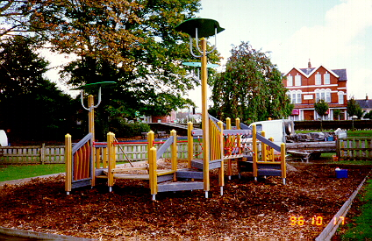
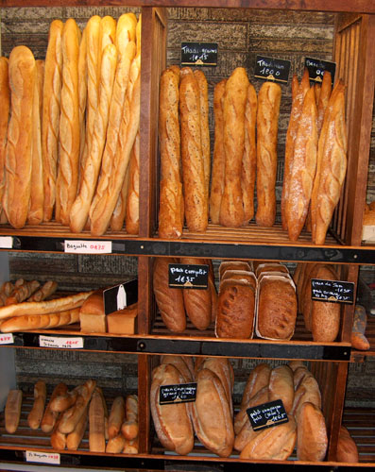
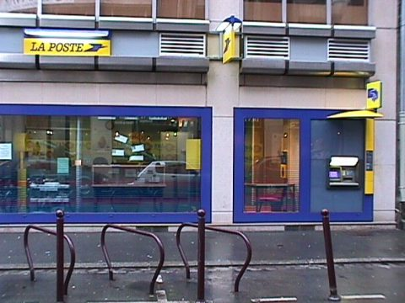
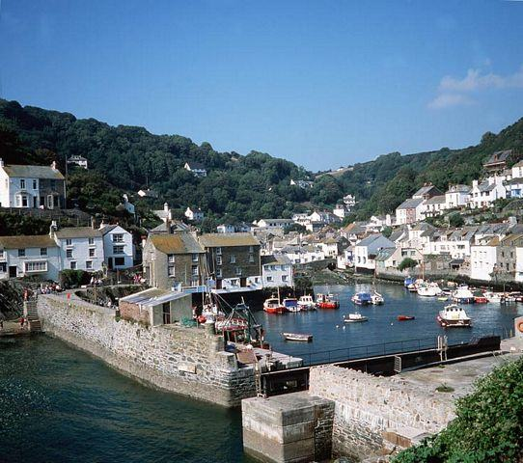
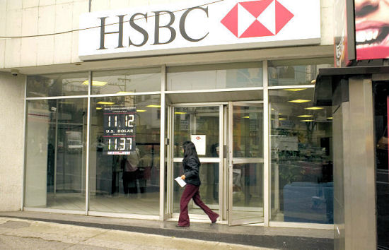

Slide 4
À Bingley on peut…
In Bingley you can…
faire
les courses - go shopping
un promenade - go for a walk
la natation - go swimming
aller
à la piscine - go to the swimming pool
au cinéma - go to the cinema
au stade - go to the stadium
à la patinoire - go to the ice rink
à la boulangerie - go to the bakery
visiter
une cathédrale - visit a cathedral
un port - visit a port
un château - visit a castle

Slide 5
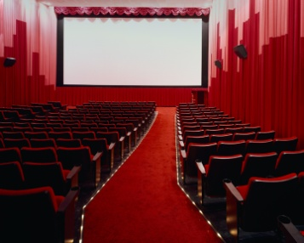
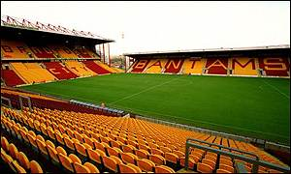
Qu’est-ce qu’il y a dans ta ville?
Dans ma ville, il y a un cinéma où on peut voir un film
Dans ma ville, il y a stade un où on peut voir un match de foot

Slide 6
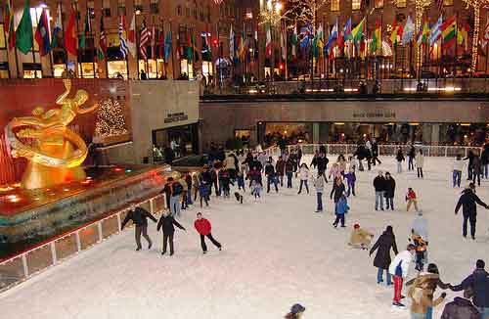
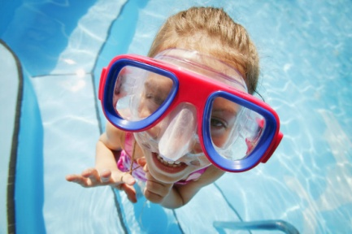
Qu’est-ce qu’il y a dans ta ville?
Dans ma ville, il y a un supermarché où on peut faire les courses
Dans ma ville, il y a une patinoire où on peut faire le patinage
Dans ma ville, il y a une piscine
où peut faire la natation!

Slide 7
Qu’est-ce qu’il n’y a pas
dans ta ville?
Dans ma ville, il n’y a pas de château
Dans ma ville, il n’y a pas de port
Dans ma ville, il n’y a pas de piscine

Slide 8

Listening Exercise
Put the 5 sections in the correct order.

Slide 9
Putting it all together
Use the first sentence builder from last week to write about your town (I live in Bingley…).
Then use the new sentence builder to write about what there is to do in your town.

